Slide 1

T
푸리에 해석학 2차 발표
2024.05.14

Slide 2
스터디원 소개 및 만남 인증
사진을 못찍었어요 T.T
스터디원 1 :
소프트 김동영
스터디원 2 :
경경 박영균

Slide 3
진도
최병선의 푸리에 해석 입문을 읽고 있고
마지막 챕터만을 남기고 있습니다
책이 끝나고 시간이 남으면
확률론과 sde 를 같이 볼 예정입니다

Slide 4
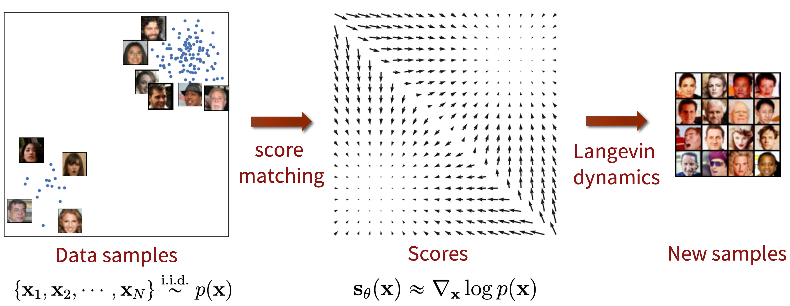
오늘의 주제
Diffusion and Score based generative model

Slide 5
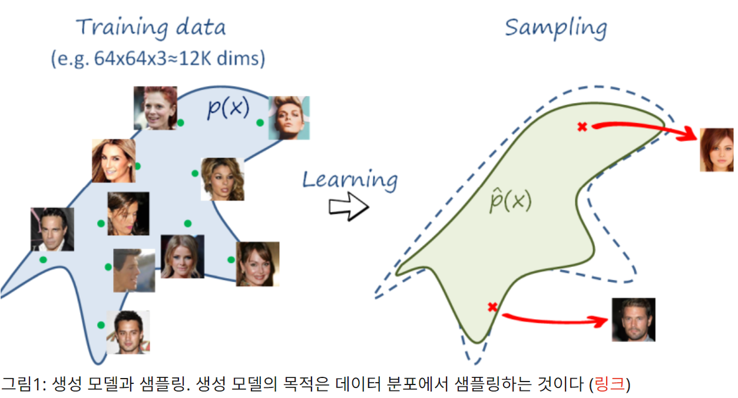
Generative modeling
실제 데이터의 분포를 p_data (unknown)
그리고 모델을 p_theta (generative model) 로 두고
모델 분포를 데이터의 분포와 가장 가깝게 만든 뒤 -> approximation
그 분포에서 샘플링 or probability evaluation

Slide 6
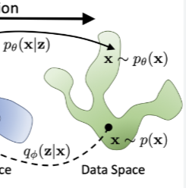
Generative modeling
이때 2가지 주목해야 할 점이 있는데..
이미지 같은 데이터는 high dimensional space 에서 극도로 복잡한 분포를 이루고 있다는 점에서
이런 복잡한 분포를 어떻게 모델링할 것인가?
어떻게 학습시킬 것인가?
이 2가지가 문제가 됨
이렇게 이상하게 생길 수 있음!! →

Slide 7
Generative modeling
이런 복잡한 분포를 어떻게 모델링할 것인가?
고전 통계에서는 가우시안 분포 등을 모델으로 사용했음
이건 너무 간단하긴 하지만, 이 예시를 통해 논의를 시작해보자
가우시안 분포는 – feature vector 를 입력으로 받아 0과 1 사이의 실수 값을 뱉어주는 2 layer computational graph 로 볼 수 있음
이와 비슷하게 deep generative model 에서는 모델으로 neural network 를 사용하면?

Slide 8
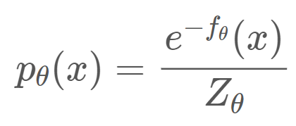
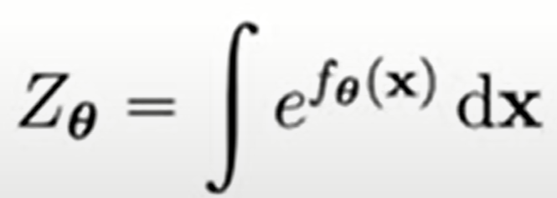
Generative modeling
근데 그대로 쓸 순 없으니..
확률 분포의 조건을 만족시키기 위해 다음의 변환을 거침
이때 Z_theta 는 다음과 같은 상수

Slide 9
Generative modeling
근데 그대로 쓸 순 없으니..
확률 분포의 조건을 만족시키기 위해 다음의 변환을 거침
이때 Z_theta 는 다음과 같은 상수

Slide 10
Generative modeling
이 Z 때문에 다양한 방법론들이 연구되었는데..
Autoregressive model, normalizing flow, vae, RBM, gan 등등..
Z 를 구할 수 없다는 것이 관건임

Slide 11
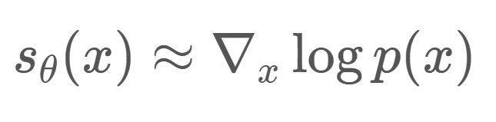
Generative modeling
Score based modeling 또한 Z 를 우회하기 위한 하나의 방법이며
다음 score function 을 통해 문제를 해결함

Slide 12
Generative modeling
위 식을 만족하기 때문에.. Z 를 구할 필요가 없어짐
이를 통해 tractable normalizing constant 를 사용해야 한다는 제약이 사라지고 neural network 를 사용해 모델링할 수 있게 됨

Slide 13
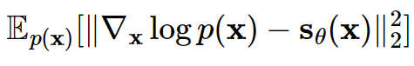
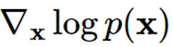
Generative modeling
그럼 이 score function 을 가지고 모델을 최적화시켜야 할 텐데
- 이때 s_theta 는 우리의 모델
직관적으로 이렇게 대충 식을 두고 최적화시키면 될 거 같지만.. 우린 이 값을 구할 수 없음

Slide 14
Generative modeling
이 문제를 우회하는 방법이 궁금하시다면 –
Estimation of non-normalized statistical models by score matching
A connection between score matching and denoising autoencoders
Sliced score matching: A scalable approach to density and score estimation
다음 3가지 논문을 훑어보면 도움이 될 것입니다
이 발표에서는 다루지 않음

Slide 15
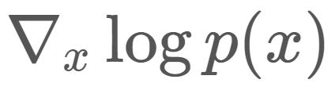
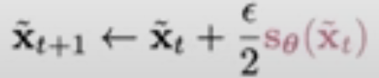
Generative modeling
아무튼… 어떻게 해서 s_theta 를 잘 approximate 했다고 하자
이제 우리는 이 친구에 대한 좋은 estimator 를 가지고 있는 것이다
우리가 원하는 것은 p(x) 확률분포에서 그럴듯한 sample 을 추출해내는 것이므로
p(x) 위에서 gradient ascent 를 진행하면 됨

Slide 16
Generative modeling
근데 이렇게 하면 다양성에 대한 이슈가 생기니까
노이즈를 조금 줘서 gradient ascent 수행 – langevin dynamics

Slide 17
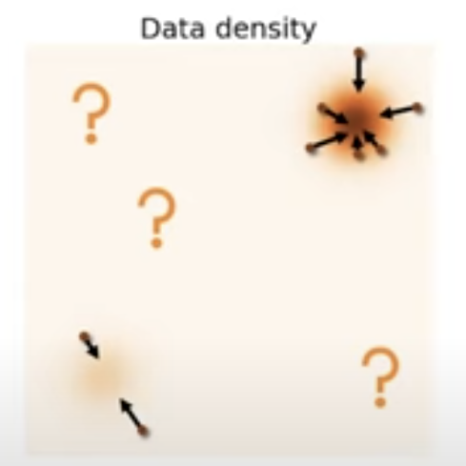
Generative modeling
하지만 실제로 이렇게 모델링하면 샘플링이 잘 안 되는데
이는 support 가 부족한 부분에서는 score function 의 추정이 잘 이뤄지지 않기 때문임
너무 당연하게도 high dimensional space
에서는 빈 공간이 대부분일 수밖에 없고
이런 문제가 발생함
→ 노이즈를 줘서 해결! (perturbation)

Slide 18
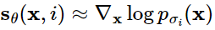
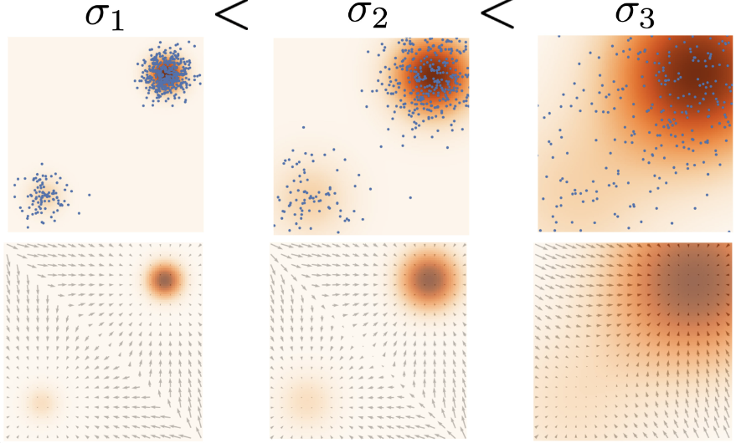
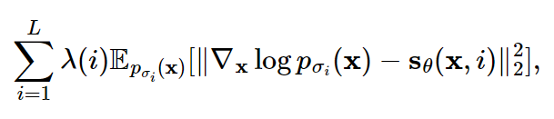
Generative modeling
- 자세한 내용은 NSCN(yang song 2019) 논문 참고
다음과 같이
즉 Noise 정도에 따른 score model 을 각각 학습시키고
학습은 이걸로!

Slide 19
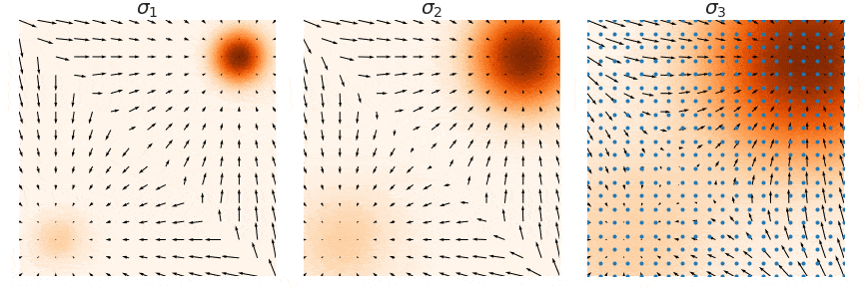
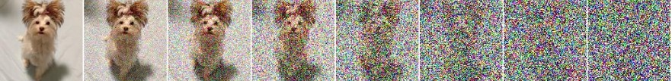
Generative modeling
우측에서 좌측으로 가면서 sampling 진행!
점진적으로 true distribution 에 가까워지는 과정
- annealed Langevin dynamics
+ 노이즈를 주고 조금씩 없앤다고..? diffusion??

Slide 20
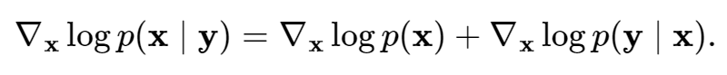
Generative modeling
Score function 을 사용한다는 특징 덕분에 generative process controlling 이 가능한데
위 식을 보자. 예를 들어 y 를 label, x 를 feature 라고 두면
(고양이라는 라벨과 고양이 사진 이렇게 생각할 수도 있음)
P(x|y) 는 고양이라는 prompt 가 주어졌을 때 x 를 생성하는 score function 이며
P(y|x) 는 classification model 의 gradient 를 의미한다

Slide 21
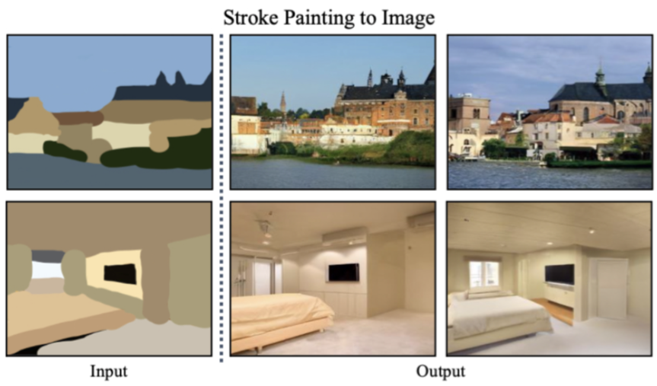
Generative modeling
이런 걸 classifier guidance 라고 부르며 class conditional generation 을 가능케 한다
간단한 고양이 분류 모델이 아니어도, image captioning model 을 사용하면 language guided image generation 이 가능하다
Segmentation 모델 같은 걸 쓰면 contour 를 입력으로 주고 realistic 한 사진을 얻는 모델 – 이런 걸 stroke to image synthesis 라고 하는 듯 – 도 가능할 것

Slide 22
Generative modeling
Diffusion model 또한 score function 을 사용하는데
A Connection Between Score Matching and Denoising Autoencoders
위 논문에서 denoising AE 와 score matching 은 최적화 관점에서 동치라는 것이 증명됨..
Denoise 를 학습하는 기계학습 모델은 자연스럽게 score 정보를 학습하게 됨[3]
그리고
Yang song 의 Score-Based Generative Modeling through Stochastic Differential Equations 에서 diffusion 모델 또한 score based 모델로 통합될 수 있음을 보임

Slide 23
Generative modeling
Stable diffusion 등에서 사용하는 guidance 개념도
똑같이 Score function 에 장난을 치는 방식임
이에 대해 알아보기 위해 diffusion 에 대해 조금만 알아보자

Slide 24
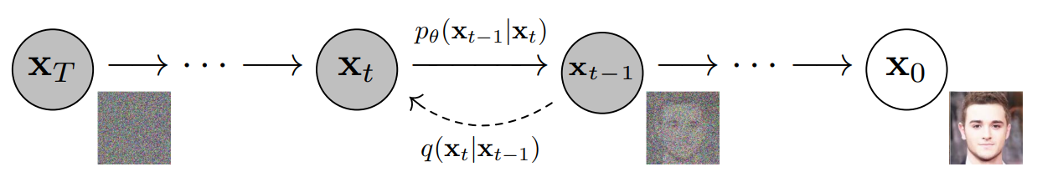
Generative modeling
Diffusion 은 잘 알고 계시겠지만
gaussian noise 에서 노이즈를 조금씩 제거해서 뭔가를 생성하는 모델이다
아래 그림이 ddpm. 컨셉은 간단하다
노이즈 낀 이미지가 주어지면, 네트워크는 어떤 노이즈를 제거해야 하는지를 추론한다 (ddim 은 pass)

Slide 25
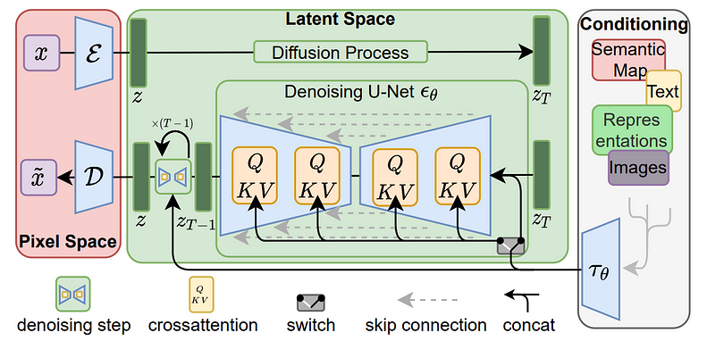
Generative modeling
여기에 latent 개념을 가미한 것이 latent diffusion
우리가 사용하는 stable diffusion 이다
Latent space 에서 diffusion process 를 진행하자는 것이다

Slide 26
Generative modeling
우리가 주목할 부분은 conditioning 인데…. Score based 에서 보았던 것과 거의 같음
Attention 을 통해 condition 을 주입한다는 것
그리고 classifier free guidance 를 쓴다는 것이 조금 다를 뿐임

Slide 27
Reference
[1] https://yang-song.net/blog/2021/score/
[2] https://www.youtube.com/watch?v=wMmqCMwuM2Q
[3] https://horizon.kias.re.kr/25133/
논문은 본문에 포함

Slide 28
Generative modeling
감사합니다~~!!!!

